Slide 1
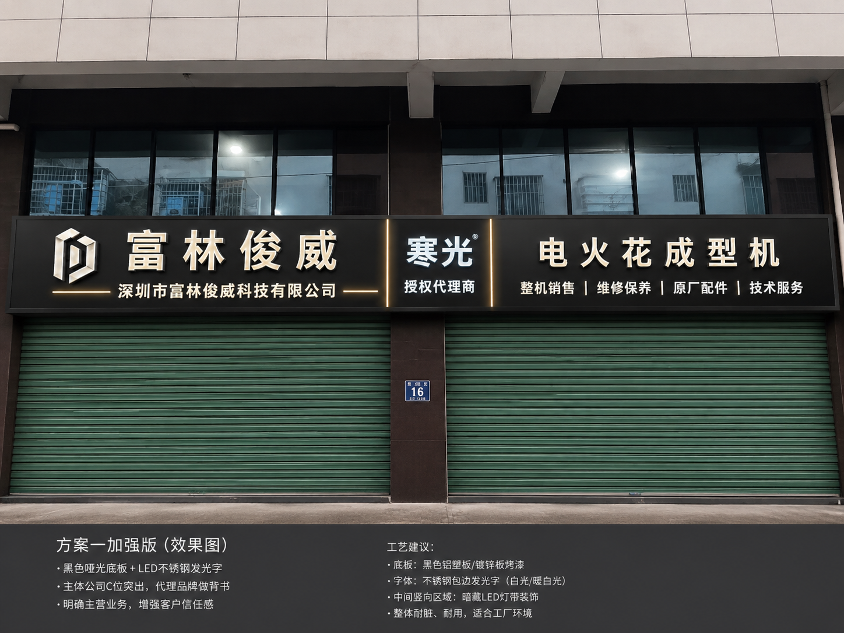
门头形象升级项目汇报
方案一加强版｜公司主体C位 + 代理品牌背书 + 主营业务识别
汇报版本｜2026

Slide 2
一、项目背景与现状
基于现有厂房一楼门头现场进行形象升级
项目现状
品牌现状
核心问题
自建厂房一楼门头
工业设备 / 机床行业
现有绿色卷闸门、中央结构柱、二楼玻璃窗
自有品牌：富林俊威
代理品牌：寒光
需要兼顾企业主体与代理业务识别
现有门头信息分散
品牌层级不清晰
主营业务远距离识别度不足
项目判断
门头不仅是“招牌”，还承担客户到访第一印象、企业主体确认、业务识别与商务可信度展示功能。
深圳市富林俊威科技有限公司 | 门头改造项目汇报
02

Slide 3
二、项目目标
从“能看见”升级到“看得懂、记得住、信得过”
01 企业主体突出
02 代理品牌背书
以“富林俊威”为核心视觉，强化公司主体与商务正规感。
将“寒光”置于清晰但不喧宾夺主的位置，形成品牌合作背书。
03 业务一眼识别
04 工业商务形象
明确“电火花成型机”及销售、维修、配件、技术服务能力。
采用黑色哑光底板 + 金属发光字，提升专业、耐脏、稳重的视觉气质。
深圳市富林俊威科技有限公司 | 门头改造项目汇报
03

Slide 4
三、核心设计策略
围绕“公司C位、品牌背书、业务识别、工业质感”四个关键词
公司C位
品牌背书
业务识别
视觉统一
富林俊威最大
公司全称作为正式主体信息
寒光授权代理商
独立形成第二视觉层级
电火花成型机
销售｜维修保养｜原厂配件｜技术服务
黑色哑光底板
LED不锈钢发光字
控制色彩与信息密度
深圳市富林俊威科技有限公司 | 门头改造项目汇报
04

Slide 5
四、门头效果图
方案一加强版｜现场结构适配效果
效果图用于方向确认；最终尺寸、字高、灯光色温及安装结构以现场复尺为准。
05
深圳市富林俊威科技有限公司 | 门头改造项目汇报

Slide 6
五、门头信息层级
建议最终文案与视觉层级如下
一级信息｜品牌主体
二级信息｜代理品牌
富林俊威
深圳市富林俊威科技有限公司
→ “富林俊威”作为最大视觉主体
→ 公司全称作为正式工商主体信息
寒光
授权代理商
建议根据实际授权资质确认最终表述。
三级信息｜主营业务
电火花成型机
整机销售｜维修保养｜原厂配件｜技术服务
深圳市富林俊威科技有限公司 | 门头改造项目汇报
06

Slide 7
六、材质与工艺建议
以工业环境耐用、易清洁、商务质感为主要标准
底板
黑色哑光铝塑板 / 镀锌板喷漆
建议哑光，降低反光与脏污视觉
主字
LED不锈钢包边发光字
富林俊威优先使用金属质感
灯光
白光 / 暖白光
避免过度彩色灯光，保持商务感
代理品牌
独立分区 + 品牌标准字
按寒光官方VI与授权要求执行
结构
铝型材 / 方管骨架
具体结构由广告制作方结合墙体确认
深圳市富林俊威科技有限公司 | 门头改造项目汇报
07

Slide 8
七、空间与施工落地
充分利用现有结构，不建议为追求视觉效果大幅改动卷闸门
整体门头
中央立柱
卷闸门
建议黑色底板整体统一，减少原有信息杂乱感。
作为天然分区，左侧突出公司，右侧承载主营业务，中间突出寒光。
保留现有绿色，不建议额外改色；以黑色门头形成稳定对比。
施工前必须复尺
① 门头总宽 / 高度 ② 中央柱尺寸 ③ 墙体承重条件 ④ 电源位置 ⑤ 夜间亮度与邻近店铺环境
深圳市富林俊威科技有限公司 | 门头改造项目汇报
08

Slide 9
八、配套物料建议
与门头同步设计，形成完整企业形象
玻璃门贴
富林俊威 · 寒光｜授权代理商
室内背景墙
深圳市富林俊威科技有限公司｜授权合作品牌｜主营业务
资质展示
营业执照 / 授权证书 / 品牌资质 / 合作证书
宣传物料
名片 / 展架 / 宣传册 / 车辆贴 / 视频片头
深圳市富林俊威科技有限公司 | 门头改造项目汇报
09

Slide 10
九、项目实施计划
建议按“确认—设计—制作—安装—验收”五步推进
01
02
03
04
05
现场复尺
深化设计
报价确认
制作安装
验收交付
确认门头尺寸、柱体、电源、安装条件
输出CAD尺寸图 + 高清效果图 + 字体/材质确认
根据最终尺寸核算材料、字、骨架、安装费用
工厂制作 → 现场安装 → 通电调试
白天/夜间效果确认，检查结构、灯光与文字
深圳市富林俊威科技有限公司 | 门头改造项目汇报
10

Slide 11
十、预算与决策事项
目前不预设金额，待现场复尺和工艺确认后形成正式报价
报价组成
需要确认
底板与骨架｜发光字｜电源与线路｜运输｜安装｜高空/特殊施工（如有）
门头实际尺寸｜字体高度｜灯光色温｜寒光授权表述｜是否保留现有红色装饰
本阶段建议
先确认视觉方向与文字层级，再让广告制作方按现场尺寸报价，避免“先报价后改设计”导致重复成本。
深圳市富林俊威科技有限公司 | 门头改造项目汇报
11

Slide 12
项目结论
建议采用「方案一加强版」
以富林俊威为企业主体C位，以寒光作为代理品牌背书，
以电火花成型机主营业务强化客户识别，
通过黑色哑光底板 + 金属发光字完成整体形象升级。
下一步：现场复尺 → 深化尺寸图 → 正式报价 → 制作安装
THANK YOU

